Slide 1

Subnetting & VLAN

Slide 2
Subnet
Før: Bedre ytelse
Tenkegang nå: Vlan og skalere ip-adresser
Like viktig å kunne: Nei(?), men Ja(!)

Slide 3
Hva er et subnet
Et Subnet er «kort» fortalt et tildelt område hvor det kan eksistere ip-adresser.
Jo større subnet, jo flere ip-adresser
Nå kommer mye teknisk tullball.
Rent matematisk så betyr det antall bits som er ikke i bruk i et nettverk:
  16 bit subnet: 11111111.11111111.00000000.00000000
  24 bit subnet: 11111111.11111111.11111111.00000000
  Oversatt: til 10-talls-system 255.255.0.0, 255.255.255.0 (Dette kalles for en maske)
Standard subnet størrelse er 24 bit (255), som gir alle ip-adresser mellom x.x.x.1-255

Slide 4
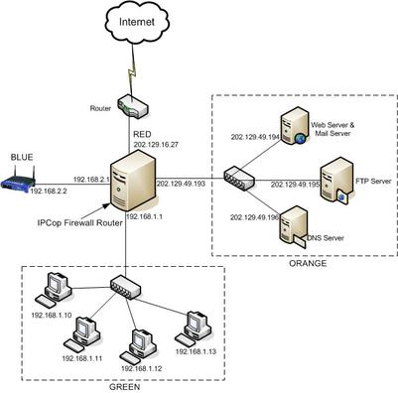
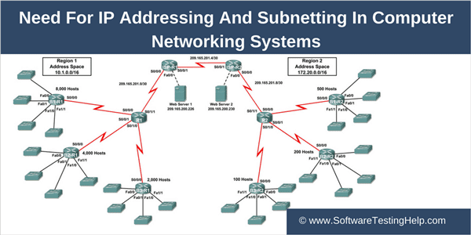
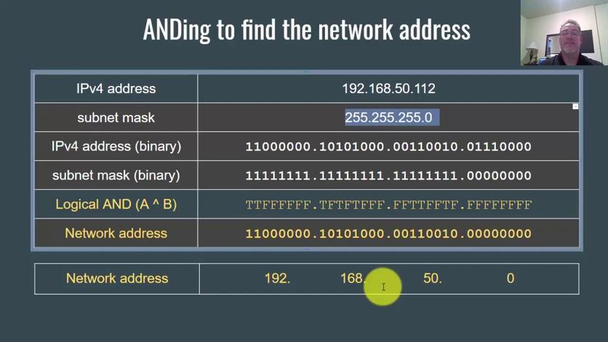
Ja det er litt teknisk og kjedelig… men dette blir bra!

Slide 5
Hva betyr det egentlig?
En vanlig privat ip bruker gjerne 192.168.1.1
Standard er 24bits subnett; 192.168.1.x/24
Hvis vi tar et vanlig /24 subnet; 11111111.11111111.11111111.00000000 – så er det kun de 8 siste bitsene vi har til rådighet.
IP-adresser er da: 192.168.1.1 - 192.168.1.255 – 255 unike ip-adresser
Hvis vi ønsker flere ip-adresser, så øker vi størrelsen:
  /16 subnet: 11111111.11111111.00000000.00000000
  192.168.x.x, 192.168.0.0 – 192.168.255.255
  Det er 65 536 unike ip-adresser det!

Slide 6
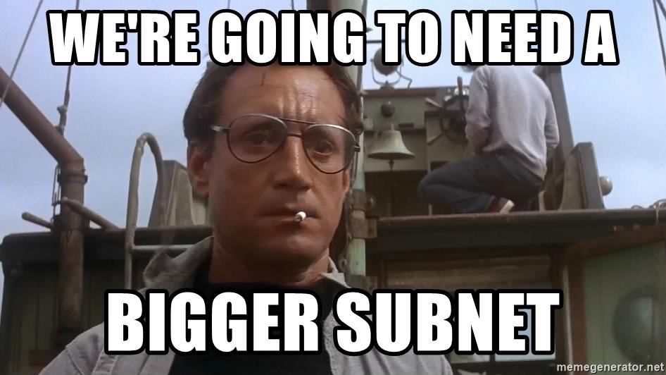

Slide 7
RFC1918
RFC1918 er forhåndsbestemte IP-adresser som ALDRI skal være offentlige.
Dette er fordi verden ikke har nok IP-adresser, så det ble bestemt å dele opp i offentlige adresser, og private adresser (RFC1918). Disse er gratis å bruke.
Noen kjenner kanskje igjen den ene:
  Class A: 192.168.0.0 – 192.168.255.255 – (/16) – 65 536 adresser
  Class B: 172.16.0.0 – 172.31.255.255 (/12) – 1 048 576 adresser
  Class C: 10.0.0.0 – 10.255.255.255 (/8) – 16 777 216 adresser

Slide 8
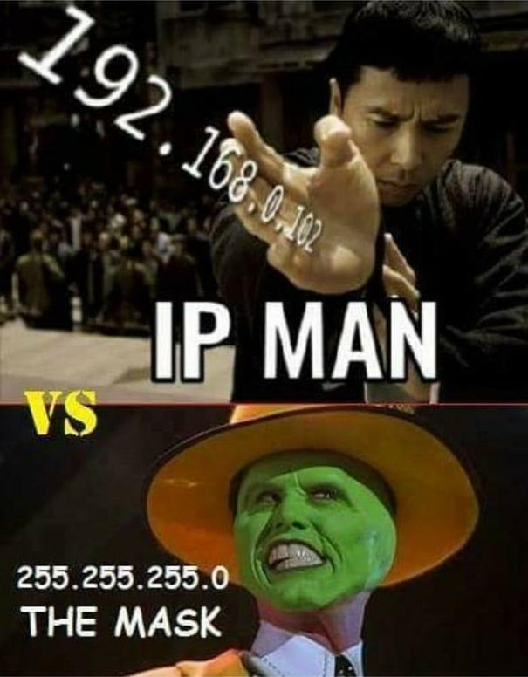

Slide 9
På norsk?
Jo større subnet, jo flere enheter kan være koblet til
Jo større subnet, jo mer arbeid for en ruter (ikke problem nå lenger)
Sjeldent mangelvare hjemme hos folk – 255 adresser (/24), pleier å holde
Essensielt i store nettverk. Hvor mange er koblet til ROGFK, tror dere?
I gamle dager bruktes det så små subnet som mulig, siden maskinvare var så dårlig. På viktige maskiner kan man bruke subnet /32, som betyr at det ikke kan finnes andre enheter på nettet – «uhackbart» via andre lokale enheter.
/31 for å la maks 2 enheter snakke sammen, osv.

Slide 10
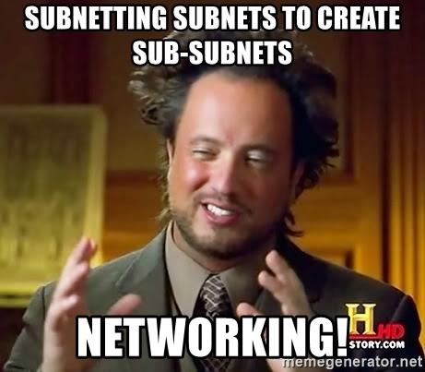

Slide 11
Hva kan vi bruke denne informasjonen til?
Dele opp nettverket!
Gi mer plass i nettverket
Essensielt for sikkerhet
Essensielt i alt som har med nettverksdrift å gjøre

Slide 12

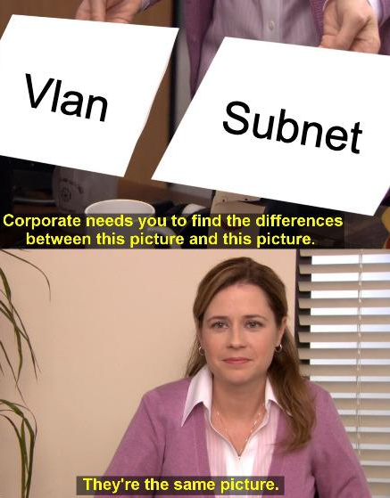
VLAN
Nå har vi prøvd å virtualisert maskiner
LAN står for Local Area Network, altså et lokalt internett
V’en i VLAN står for Virtual
VLAN er et lag som gies til subnet
Deler opp nettverket i flere nettverk, wow!

Slide 13
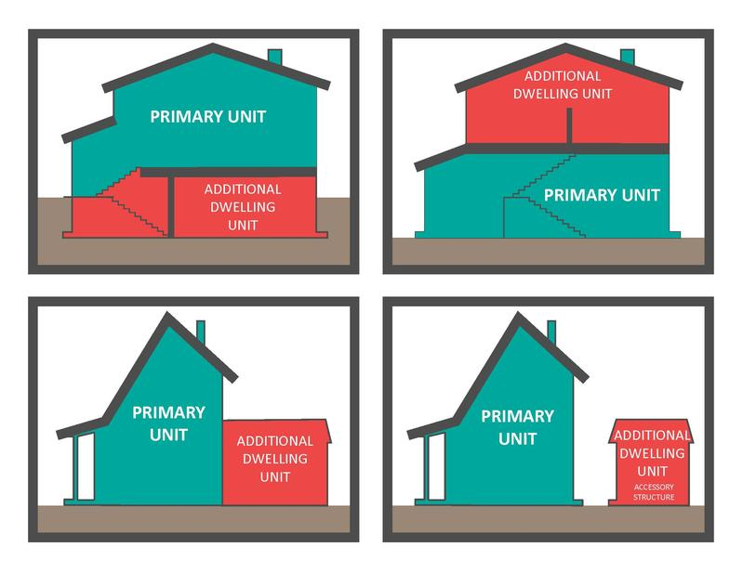
Det mest «vanlige» eksempelet
En bolig, med utleierdel
1 Internett linje, 2 ulike familier
Skal «naboen» ha tilgang til din Apple TV? NEI!
Løsningen: VLAN.
Bolig 1: 192.168.1.x/24
Bolig 2: 192.168.2.x/24
192.168.2.2 kan snakke med 192.168.2.4
192.168.2.2 kan IKKE snakke med 192.168.1.4

Slide 14
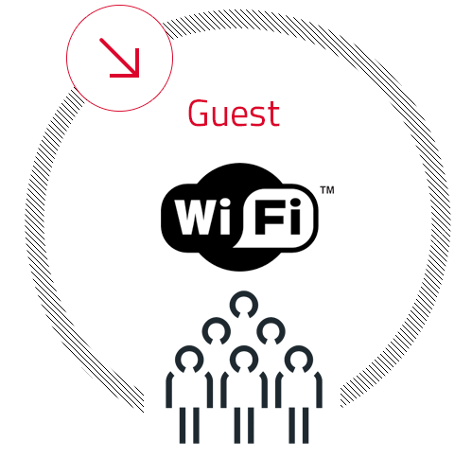
Andre eksempler
Gjestenett - gi gjester egne ip-adresser
Blokker gjester fra å kommunisere med andre gjester og enheter
Ansatt-nett
Administrativt-nett
IoT-nett – Blokker printeren fra å kunne snakke med dørlåsen!
Elevnett

Slide 15
Infrastruktur i 1IM
192.168.100.x/24 – IKT Lab (Raspberry Pi)
192.168.200.x/24 – Admin (Bare meg)
172.16-31.x.x/12 – IKT IM (Dere)
10.13.37.x/24 – Gaming
Regler for kommunikasjon mellom VLAN er ikke VG1 pensum, men…

Slide 16
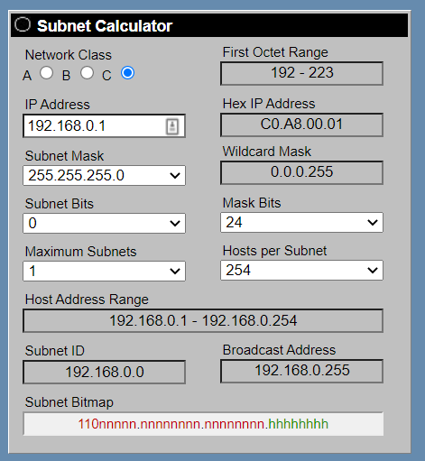
Så… Hvordan?
Vi har ikke 20.000 enheter å teste med, så mye er teoretisk, heldigvis er det IKKE vanskelig. Men det er mye man kan vurdere.
https://www.subnet-calculator.com/
Oppgave: Planlegg subnet/vlan for en bedrift:
  350 Ansatte
  50 IT-personell
  80 printere
  19500 besøkende
  180 sikkerhetskamera

Slide 17
Mitt forslag:
Ansatt-nett: 10.150.0.1/16 – 65 534 adresser
Servere: 10.50.0.1/16 – 65 534 adresser
IT-nett: 10.200.0.1/20 – 4 094 adresser
Printernett: 10.100.0.1/24 – 254 adresser
Sikkerhetskamera: 10.110.0.1/21 – 2 046 adresser
Gjestenett: 172.16.0.1/12 – 1 048 574 adresser
Mye plass for skalering, gode hopp mellom de
Men hvor skal… servere?
Konklusjon: Det er vanskelig, men alt i alt så betyr det ikke så veldig mye

Slide 18

Optimist / Pessimist tankegang

Slide 19

Neste år…
250.000 ansatte?
1.328.500 besøkende
… populært å ha WiFi klokke blant folk?
… Ansatte tar med smart-høyttalere og lignende?
Husk: IT-folk er late. Planlegg for en optimistisk fremtid, i tilfelle ting går god!

Slide 20

Pustepause

Slide 21
Ressurser for å lære mer
YouTube (Praksis): Crosstalk Solutions - https://youtu.be/UGBobTInIBc
YouTube (Teori): CBT Nuggets - https://youtu.be/ghohva2uEJA

Slide 22
Bedriftsnett
https://design.ui.com/

